Slide 1
Физкультминутка «Хорошее настроение»
Педагог дополнительного образования Ирина Николаевна Кондрыко

Slide 2
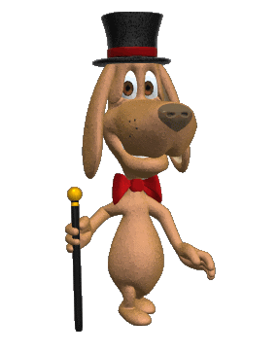
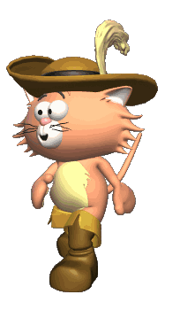

Slide 3
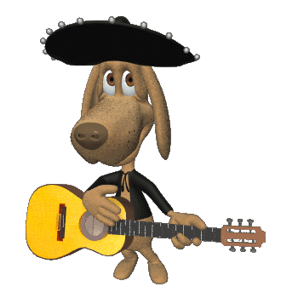
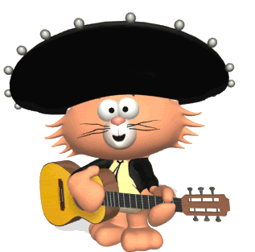

Slide 4
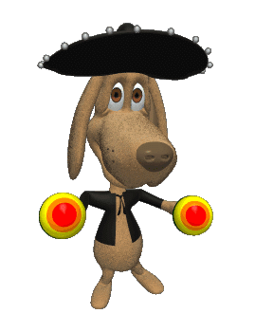
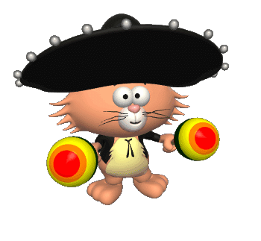

Slide 5
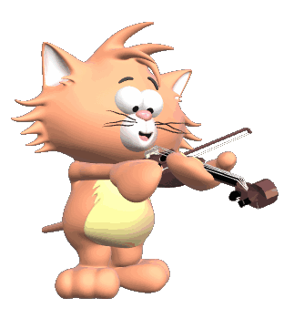

Slide 6
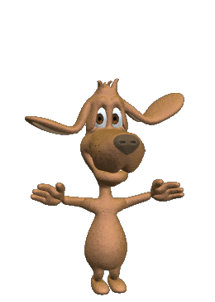

Slide 7
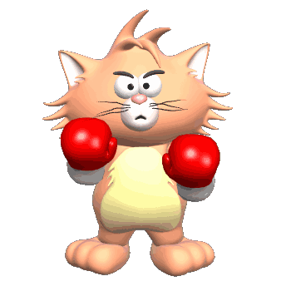

Slide 8
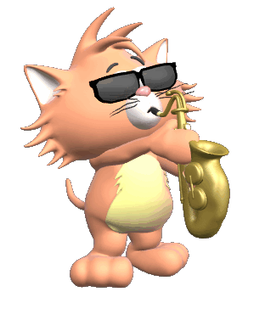

Slide 9
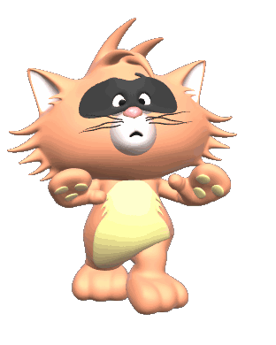

Slide 10
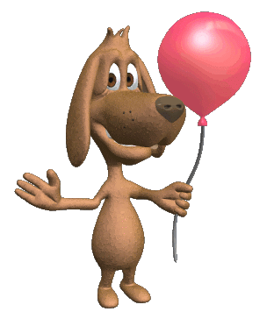
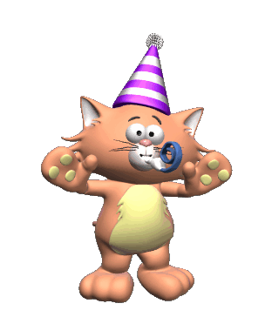

Slide 11
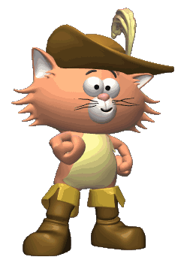

Slide 12
Источники
http://www.liveinternet.ru/users/3969946/post276582790 кошки http://www.liveinternet.ru/users/3969946/post266783181 собаки
http://allforchildren.ru/pictures/groupframes.php рамка
http://ya-uchitel.ru/a/logotip_100kh100.png логотип сайта

